Slide 1
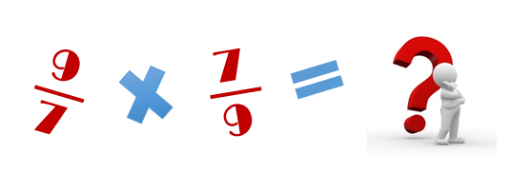
第四单元 100以内的加法和减法
求两数相差多少的实际问题
WWW.PPT818.COM

Slide 2
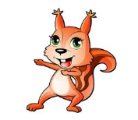
课题引入
请同桌的两个小朋友分别在红、蓝两个学具盒内抓一把花片，猜一猜同桌抓了几个花片，再将自己抓的花片告诉同桌，比一比，谁抓的多。
比一比，谁的小手大

Slide 3
教学新知
小红和小明也进行了抓花片的游戏。从图中你读到了哪些信息？（请看教材第59页例7主题图）
蓝花片有8个、红花片有13个

Slide 4
教学新知
交流后回答：
提问：
（1）他们一共抓了多少个花片？
（2）谁抓的花片多，多多少个？

Slide 5
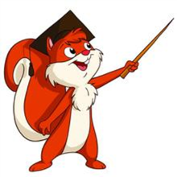
教学新知
哪种花片多？你有办法知道红花片比蓝花片多多少吗？
答：13－8＝5（个）
红花片多，多5个
小明
从13个里面去掉8个，剩下的5个就是红花片比蓝花片多的，用减法计算。
老师

Slide 6
教学新知
1．计算下列各题。
30 – 2=
80＋10＝
90
10＋70＝
16
50+9＝
59
80－60=
20
90－30=
60
28
2．说出两位数加、减两位数的计算方法。
【计算方法】两位数加整十数、两位数加一位数（不进位）的计算方法是：加的是几十，就把两位数的几个十相加（十位相加）；要加的是几个一，就把两位数的几个一相加（个位相加），在加法计算中，十位只能和十位加，个位只能和个位加。

Slide 7
教学新知
【方法小结】两位数减整十数和两位数减一位数的计算方法（不退位）：
十位上的数和十位上的数相减，个位上的数和个位上的数相减；两位数减整十数，十位减来个位不变；
两位数减一位数，个位减来十位不变。

Slide 8
知识要点
求被减数实际问题的方法：求原来有多少就要反过去想，把剩下的和已经的合起来，用加法计算。
求减数实际问题的解决方法：当已经知道被减数和差的时候，用被减数减去差就可以求出减数。

Slide 9
知识梳理
求被减数实际问题的方法：求原来有多少就要反过去想， 把剩下的和已经的合起来，用加法计算。
知识点1：
例 1：商店已经卖出了38个文具盒，还剩下20个文具盒，商店原来有多少个文具盒？
【解析】将卖出的和剩下的合起来就是原来文具盒的个数。
38+20=58（个）

Slide 10
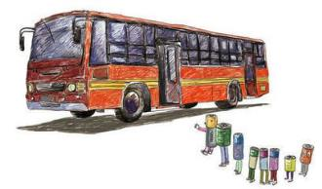
知识梳理
例 2：路公共汽车到南京路下去了3人，车上还有26人，车上原来有多少人？
26+3=29（人）
【解析】车上还有26人，是下去了3人后剩下的人数，求原来的人数，原来是指没有到站，人好没有下去的时候。求车上到站前的人数，要把下车的人数和车上的人数合起来。

Slide 11
知识梳理
求减数实际问题的解决方法：当已经知道被减数和差的
时候，用被减数减去差就可以求出减数。
知识点2：
例 1：双星商店有89双运动鞋，卖出一些后还剩7双，卖出了多少双？
【解析】将89双运动鞋分成了剩下的和卖出的两部分，从89双里面去掉剩下的就是卖出的运动鞋。
89-7=82（双）

Slide 12
知识梳理
知识点3：两位数减整十数的计算方法（不退位）
减几十就从十位数里减去几，个位上的数不变。
两位数减一位数的计算方法（不退位）
被减数十位上的数不变，从被减数的个位上减去减数
1
9

Slide 13
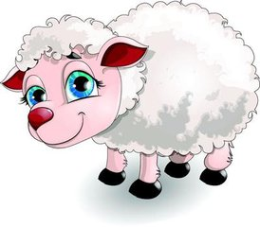
知识梳理
例 1：王大伯养绵羊38只，山羊20只，绵羊比山羊多多少只？
38－20＝18（只）
【解析】根据题意，这是绵羊只数和山羊只数相比较。绵羊有38只，山羊有20只，绵羊比山羊多，求多的只数，就用多的减去少的。

Slide 14
知识梳理
例 3：小明看一本故事书，计划用45天看完，已经看了4天，还要看多少天才能看完？
1
45－4＝41（天）
【解析】根据题意我们知道，计划用45天看完，已经看了4天，求还要看的天数。应用计划的天数减去看了的天数

Slide 15
课堂练习
1.在（ ）里填上合适的数。
34 －（ ）＝30 ( )－24＝30
65 － ( ) ＝25 ( )－15＝40
( ) ＋ 20＝50 64－( )＝44
4
54
40
55
70
20

Slide 16
课堂练习
2．计算。
80－30＝ 30＋6＝ 45＋20＝
31＋40＝ 70－30＝ 50＋4＝
45＋2 ＝ 31＋4＝
50
36
65
71
40
54
47
35

Slide 17
课后习题
1．解决问题。
（2）小红收集塑料瓶48个，小明再收集20个，就和小红一样多。你知道小明已经收集了多少个塑料瓶？
8＋20＋1＝29(人)
【解析】求这一队总人数包括小明前面的人数、小明、小明后面的人数三个部分，求总人数时不能将小明本人忘记.

Slide 18
课后习题
1．解决问题。
（1）小朋友们排成一队，小明的前面有8人，小明的后面有20人，这一队一共有多少个小朋友？
48－20＝28（个）
（2）计算
4 5 2 5 7 8 5 9
＋ 3 4 ＋5 3 － 2 4 －5 1
7 9
7 8
5 4
0 8

Slide 19
课后习题
1．解决问题。
（3）在○里填上“＞”、“＜”或“＝”。
24＋32○32＋24 65－24○30＋11
32＋12○65－25 66－30○36＋60
35＋50○51＋34 65＋20○65＋2
59－40○18＋40 67－50○85－50
=
=
>
<
=
>
<
<

Slide 20
拓展提高
1．小红有连环画44本，小芳有连环画30本。小芳比小红少几本连环画？
□○□＝□（ ）
_
30
13
本
44
2．小明1分钟跳绳43下，小红1分钟比小明多跳13下。
问：小红1分钟跳绳多少下？
□○□＝□（ ）
43
+
13
56
下

